Slide 1
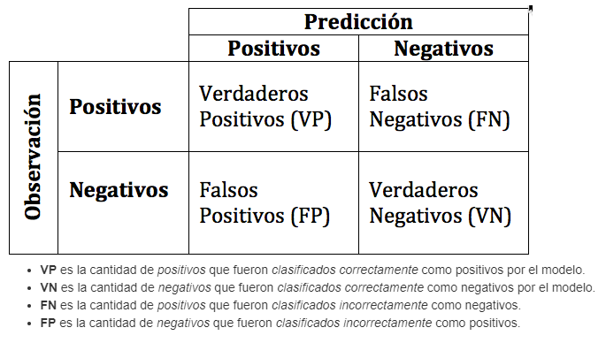
Matriz de Confusión

Slide 2
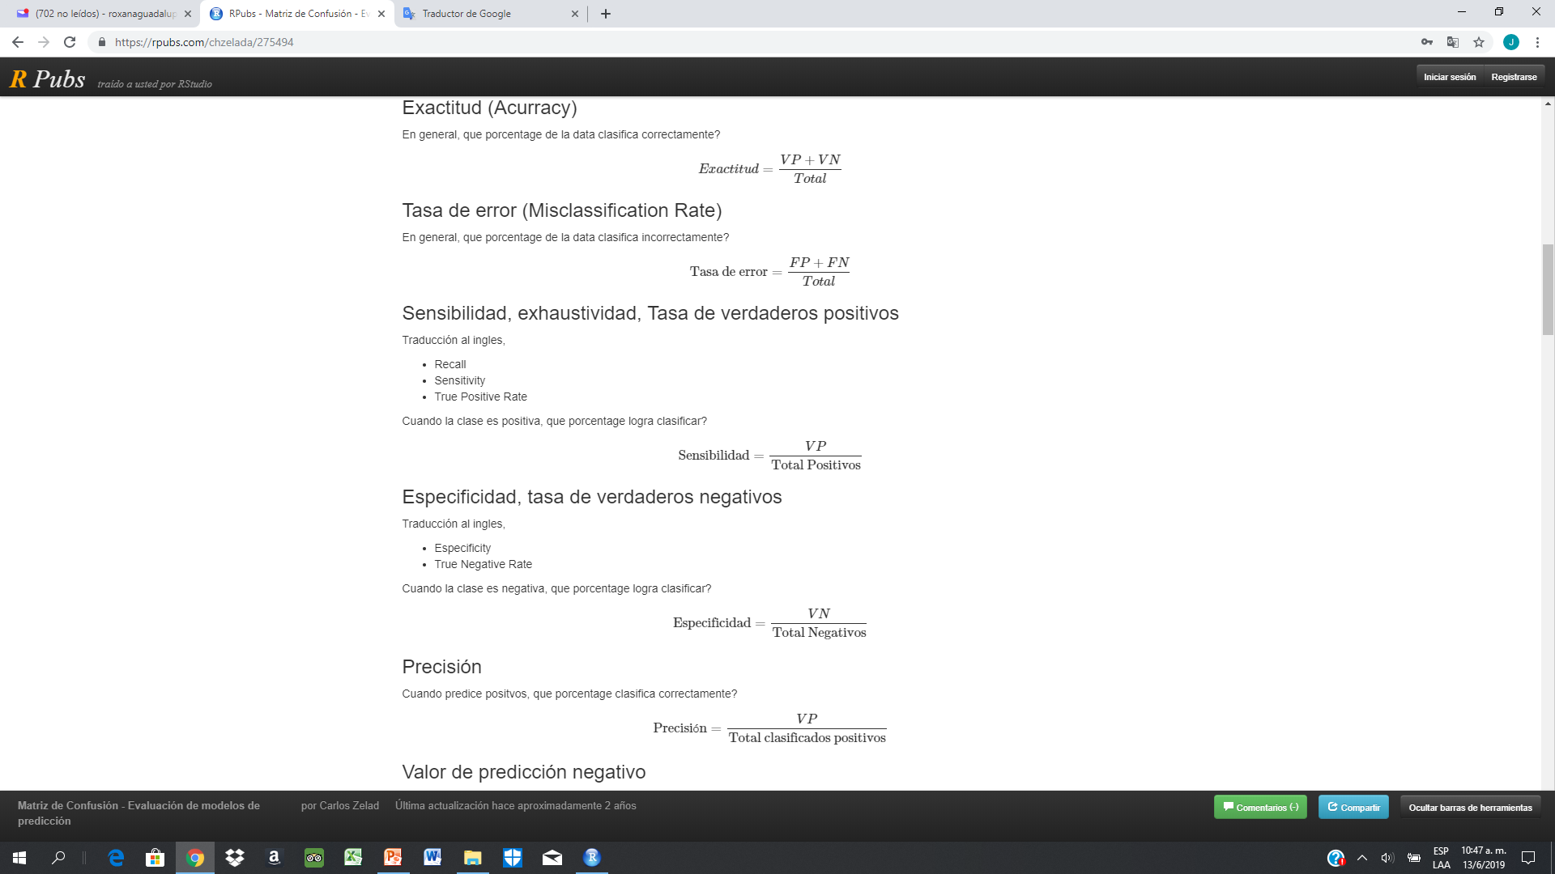
Matriz de Confusión
Exactitud (Acurracy):
Tasa de error (Misclassification Rate):
Sensibilidad, exhaustividad, Tasa de verdaderos positivos:
Especificidad, Tasa de verdaderos negativos

Slide 3
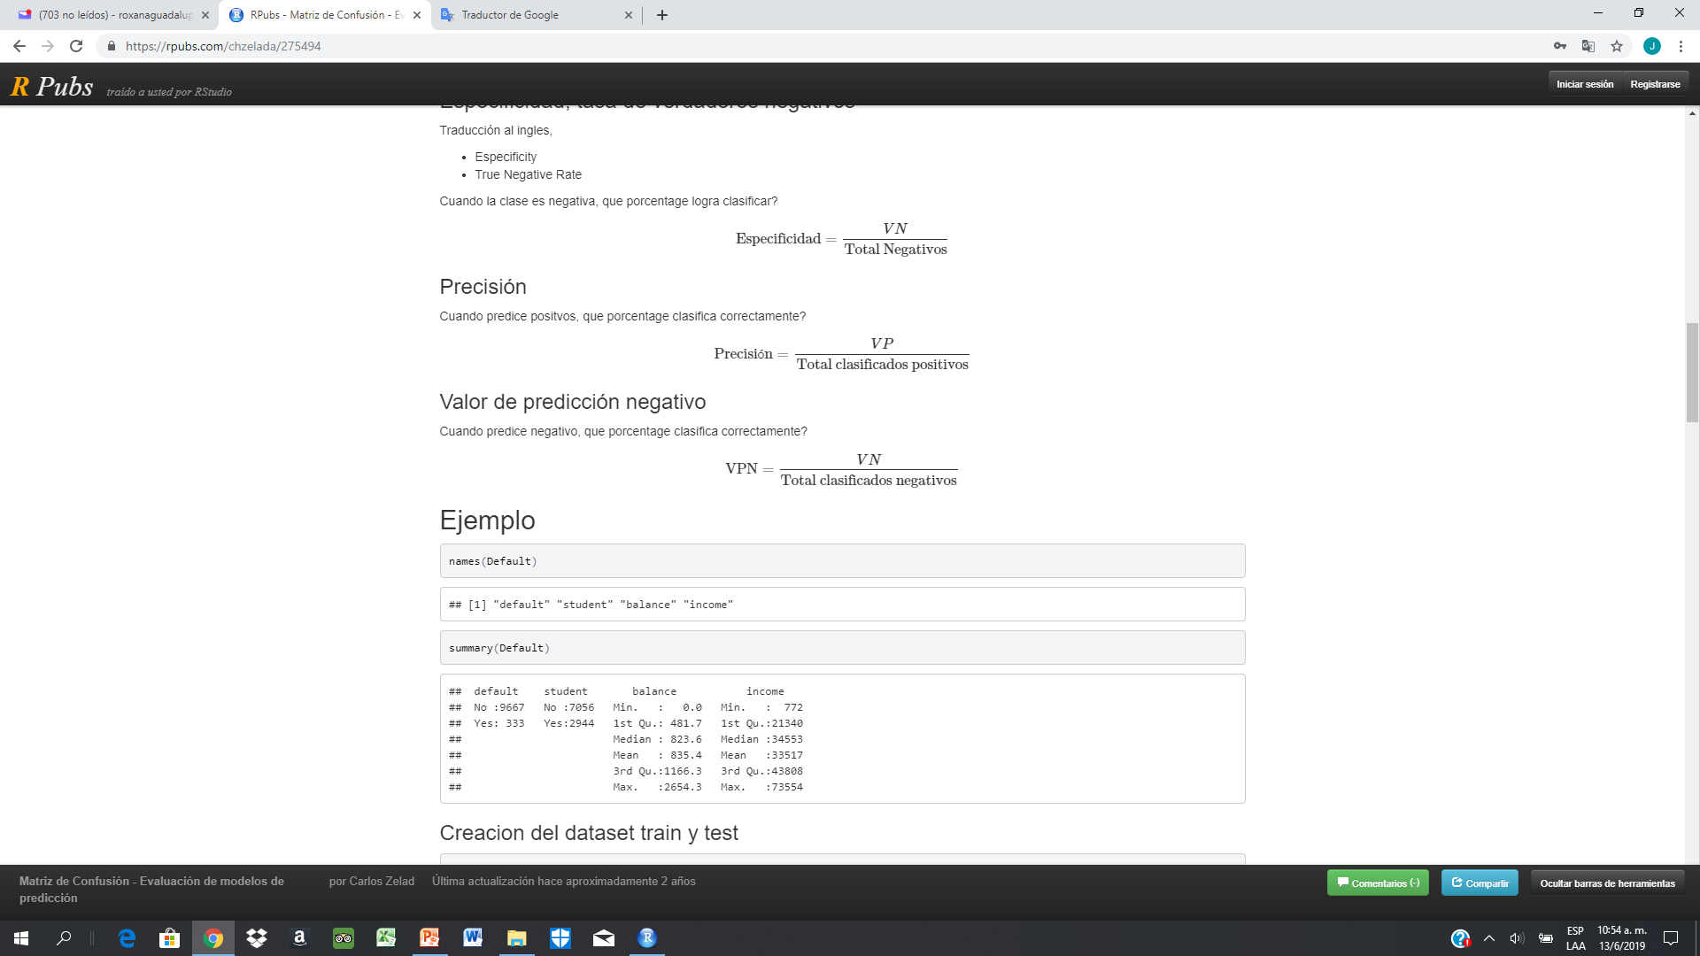
Matriz de Confusión
Precisión
Valor de precisión negativo

